Slide 1
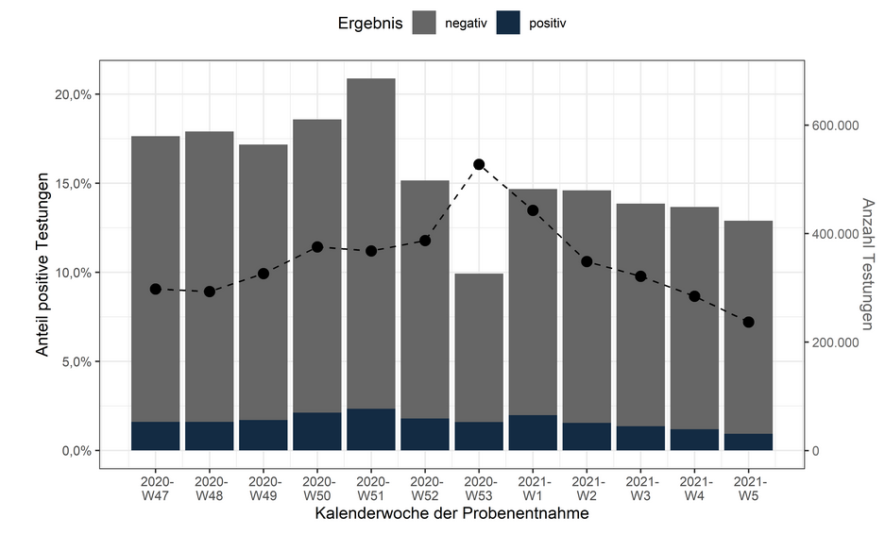
Anzahl der Testungen und Positivenanteile pro Woche – bundesweit - Datenstand 9.2.2021

Slide 2
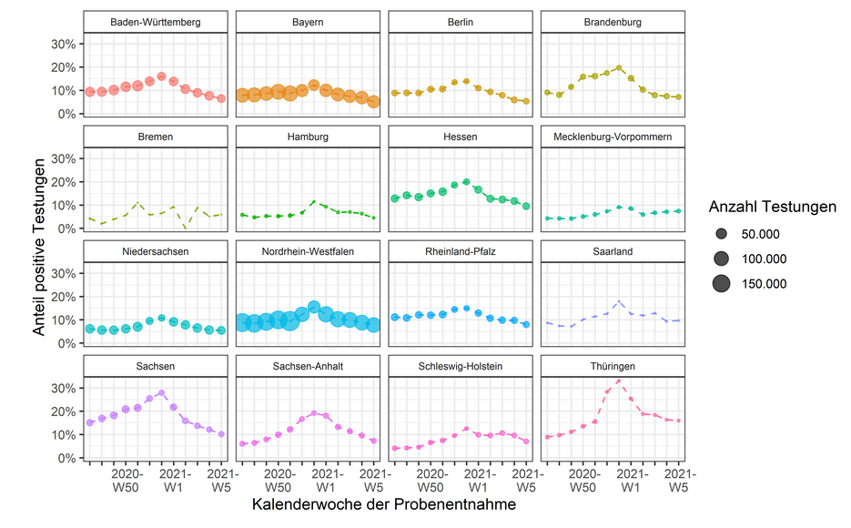
Anteil positiv getesteter nach Bundesland
Datenstand 9.2.2021

Slide 3
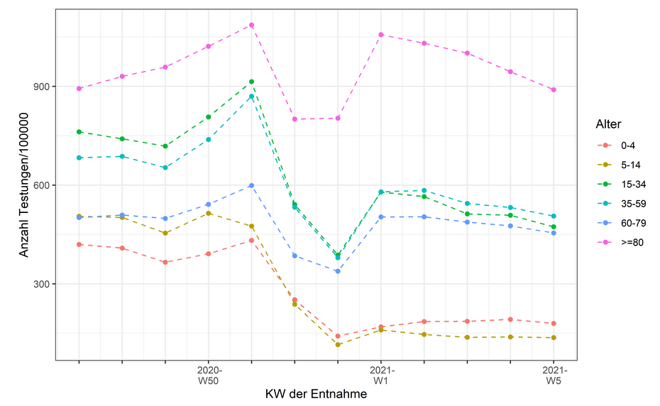
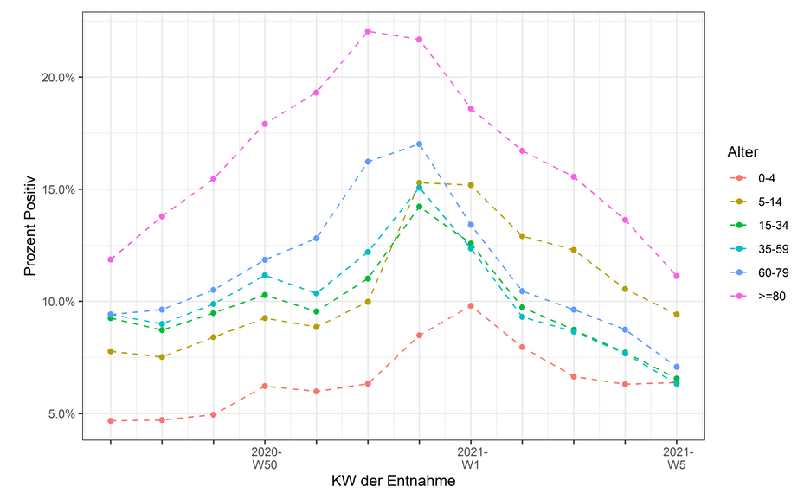
Anzahl der Testungen pro 100.000 Einwohner nach Altersgruppe und Kalenderwoche –
Datenstand 9.2.2021
Positivenanteile nach Altersgruppe und Kalenderwoche

Slide 4
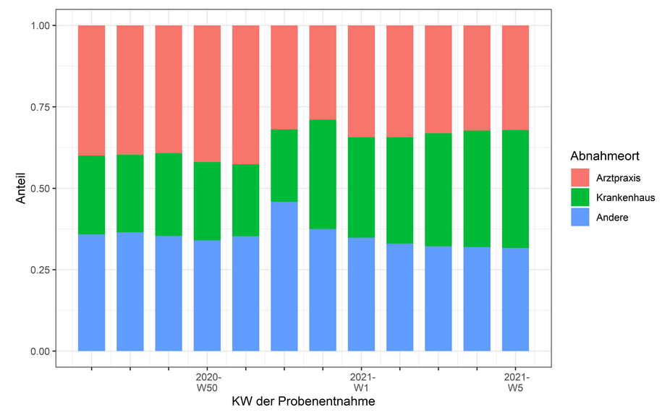
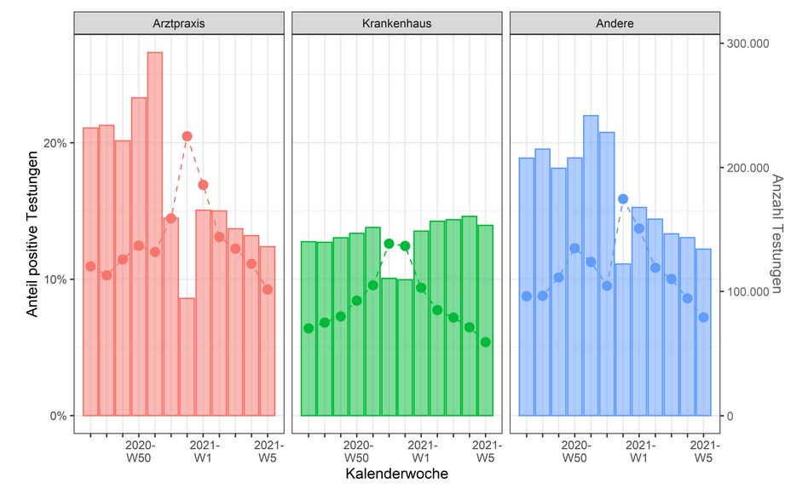
Abnahmeort in Kalenderwoche - Datenstand 9.2.2021

Slide 5
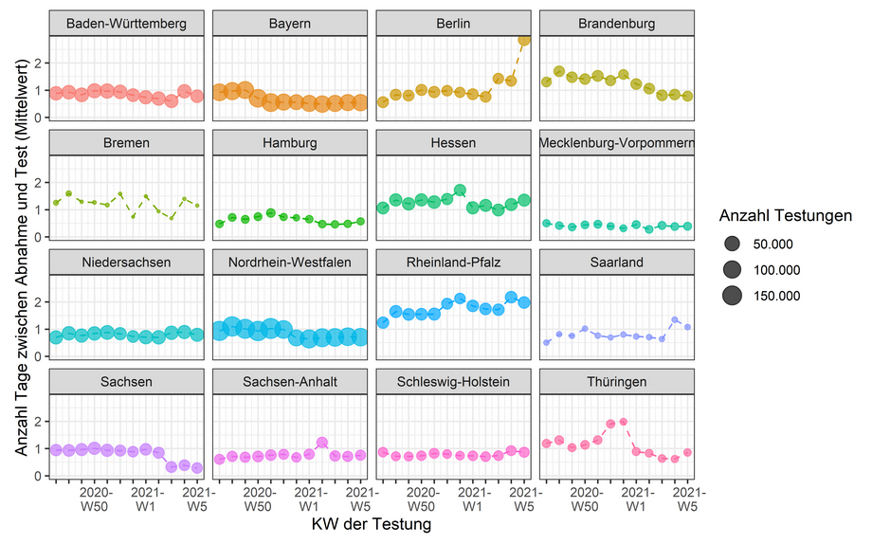
Zeit zwischen Abnahme und Test (Mittelwert)

Slide 6
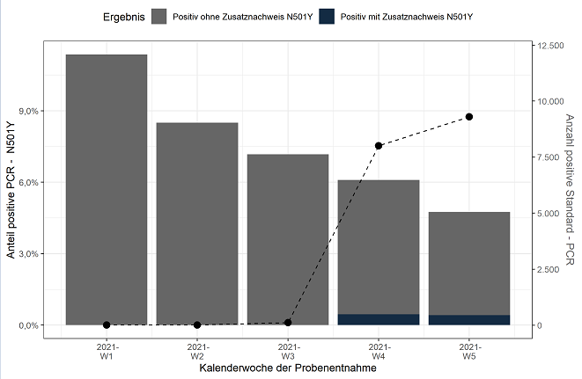
VOC

Slide 7
Ausbrüche Altenheime

Slide 8
Ausbrüche Krankenhäuser

